Slide 1
«Авторская песня
прошлое и настоящее»

Slide 2
Цель урока:
«Познакомиться с жанром авторской песни»

Slide 3
Авторская песня – это своеобразный городской фольклор, который называют по-разному : бардовская песня, самодеятельная песня, поэзия под гитару.

Slide 4
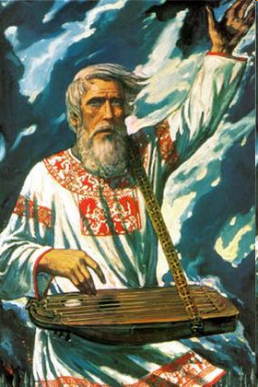
Русь славилась авторами- исполнителями еще с давних времен,
по городам и деревням ходили необычные люди с гуслями в руках.
Люди их очень любили, и, завидев их,
бросали все свои дела и внимали им с глубокой сердечностью.
БАЯНЫ, так звали на Руси этих певцов, несли людям правду жизни, песни их были сердечно красивы, правдивы, чисты.

Slide 5
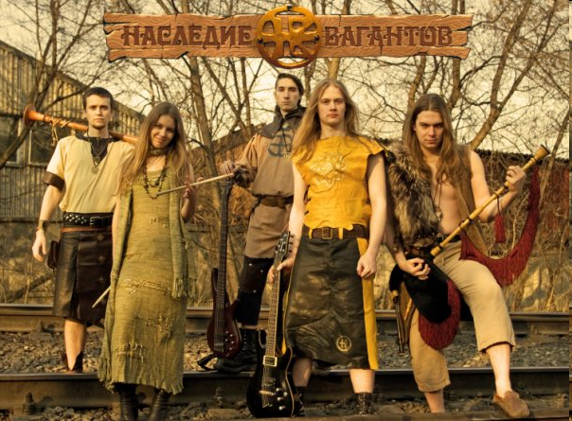
В средние века, в эпоху расцвета городов, по дорогам странствовали Ваганты
Среди них были студенты, монахи, философы – актеры и певцы, рассказчики и акробаты. Ваганты большую часть жизни проводили в поисках знаний в университетах.
Большинство писали свои стихи на латыни. В своем творчестве они опирались не только на традиции церковных и речевых жанров, но и опыт народной лирики. До нашего времени дошли
многочисленные стихи и песни неизвестных поэтов и музыкантов

Slide 6
В 60-е годы прошлого века в России зародилась новая волна авторской песни. Люди, которые являются авторами и исполнителями своих песен называли БАРДАМИ

Slide 7
В середине 20 века в нашей стране зародился новый жанр – авторская песня.
Авторская песня – это своеобразный городской фольклор, который называют по-разному : бардовская песня, самодеятельная песня, поэзия под гитару.

Slide 8
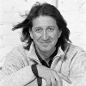

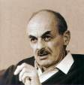

Михаил Светлов
Олег Митяев
Булат Окуджава
Владимир Высотский

Slide 9
Булат Окуджава
Первым по значимости российским бардом
по праву считается Булат Шалвович Окуджава.
Его песни внесли новое представление о том,
каким может быть песенный текст. Он написал около150 песен.
Они – о любви и надежде, о бессмысленности войн, о вере и торжестве разума и мудрости. Родился Булат Окуджава 9 мая, теперь это День Победы.
И словно ему в подарок уже много лет подряд в этот день
звучит его песня из кинофильма «Белорусский вокзал».

Slide 10
Владимир Высоцкий

Slide 11
Олег Митяев
«Как здорово»
Изгиб гитары жёлтой ты обнимаешь нежно,
Струна осколком эха пронзит тугую высь,
Качнётся купол неба
Большой и звёздноснежный,
Как здорово что все мы здесь
Сегодня собрались
Как здорово что все мы здесь
Сегодня собрались
Как отблеск от заката костёр меж сосен пляшет,
Ты что грустишь бродяга, а ну-ка улыбнись,
И кто-то очень близкий тебе тихонько скажет,
И всё же с болью в горле мы тех сегодня вспомним,
Чьи имена как раны, на сердце запеклись,
Мечтами их и песнями мы каждый вздох наполним,

